Slide 1



ỦY BAN NHÂN DÂN QUẬN LONG BIÊN
TRƯỜNG MẦM NON TUỔI HOA
LĨNH VỰC PHÁT TRIỂN NGÔN NGỮ
Đề tài: Cậu bé Tích Chu
Lứa tuổi: 4 – 5 tuổi
Giáo viên: Hoàng Thị Hoa
Năm học: 2021 - 2022

Slide 2
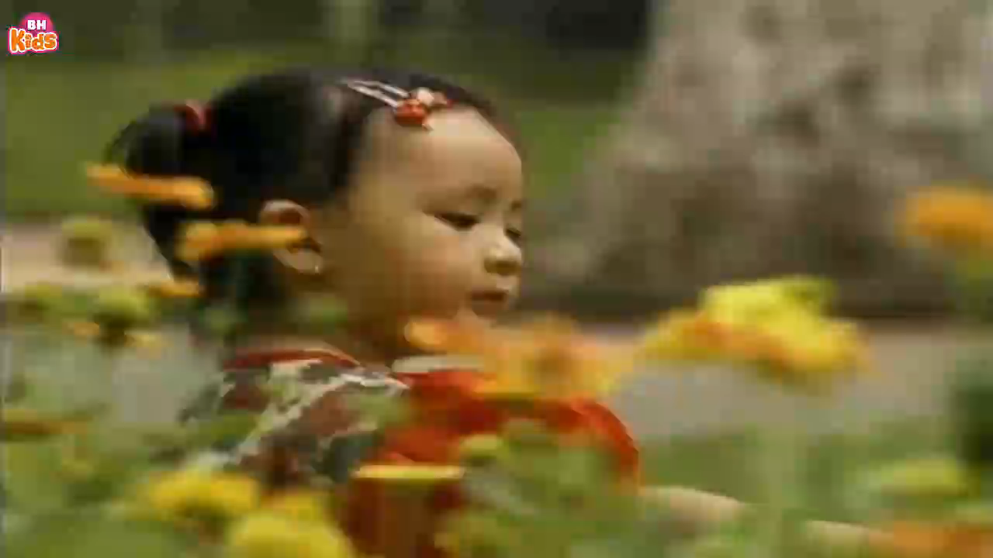

Slide 3
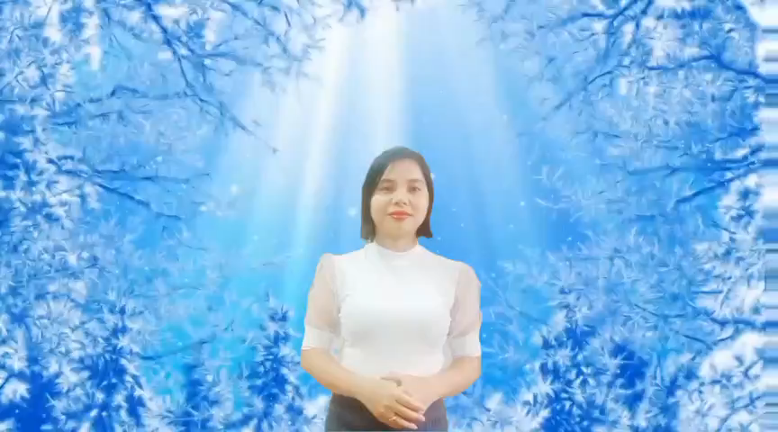

Slide 4
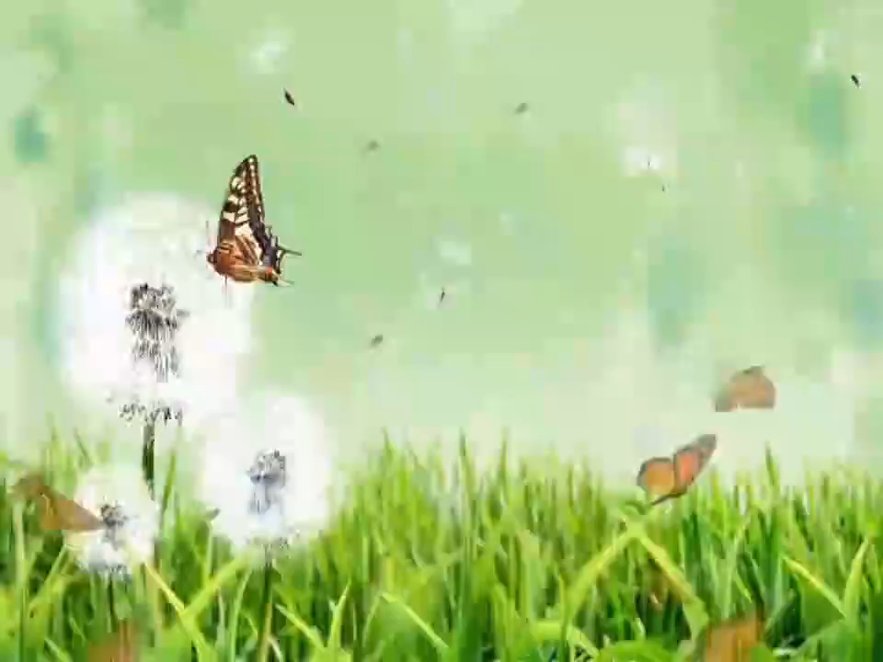

Slide 5
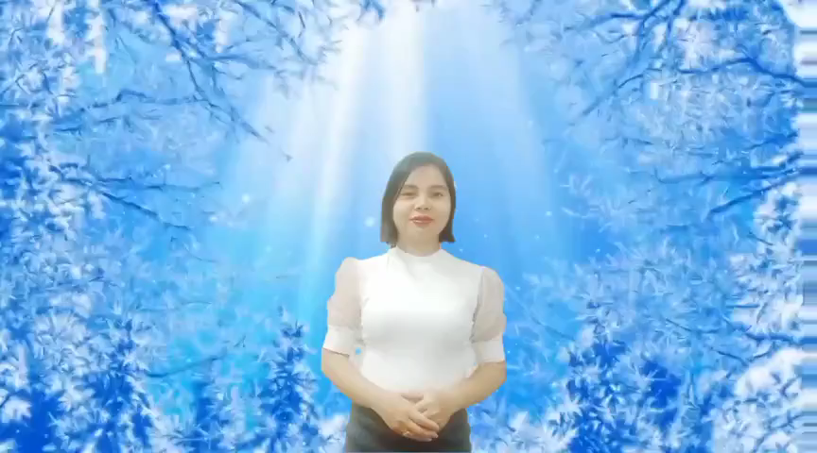

Slide 6
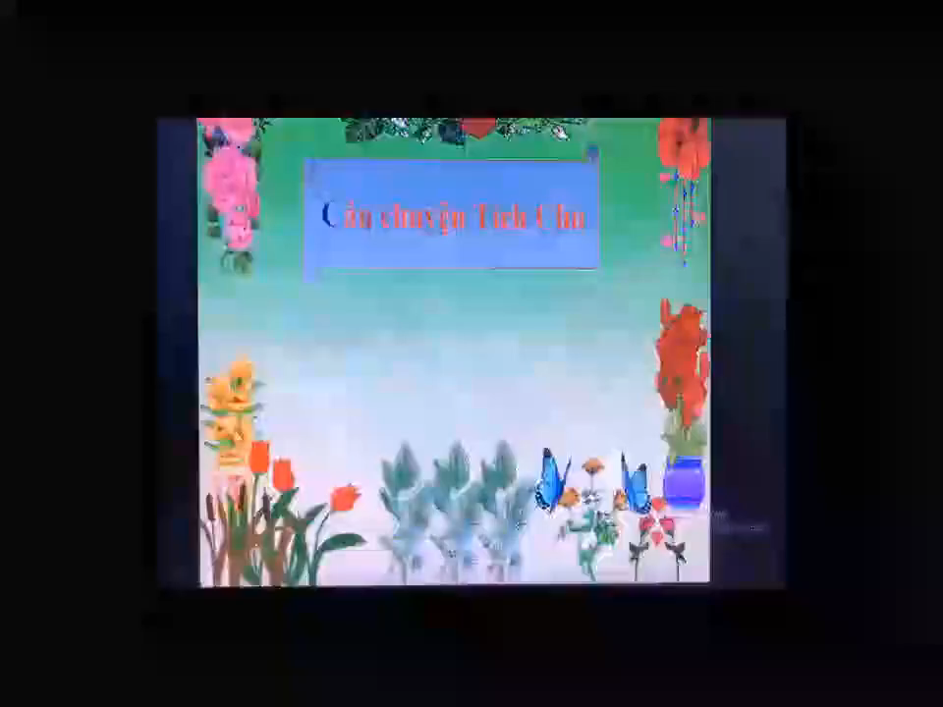

Slide 7

* Câu chuyện Cậu bé Tích Chu kể về một bạn nhỏ mồ côi cha mẹ từ sớm, bạn ở với bà ngoại. Bà thương yêu, chăm sóc cho Tích Chu nhưng Tích Chu lại ham chơi không giúp đỡ bà. Vì làm việc vất vả mà bà bị ốm và hóa thành Chim đi tìm nước uống. Từ đó Tích Chu rất hối hận cậu đã nghe lời bà Tiên đi tìm nước suối tiên mang về cho bà uống để bà hóa lại thành người. Cuối cùng hai bà cháu sống hạnh phúc bên nhau Tích Chu đã trở thành đưá trẻ ngoan biết nghe lời, giúp đỡ và chăm sóc cho bà đấy

Slide 8
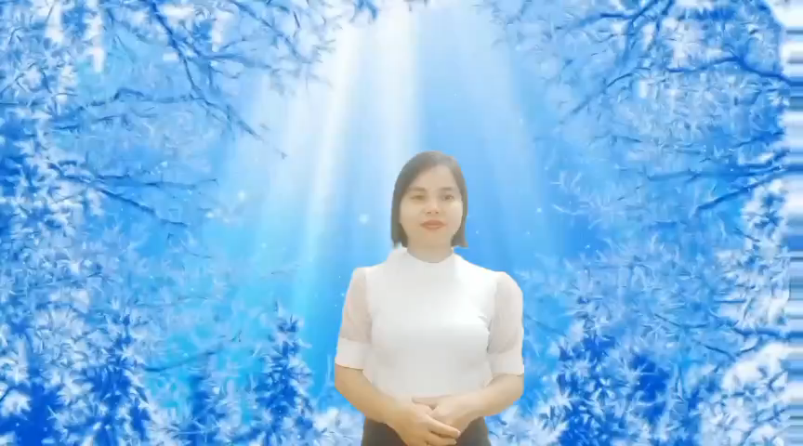

Slide 9
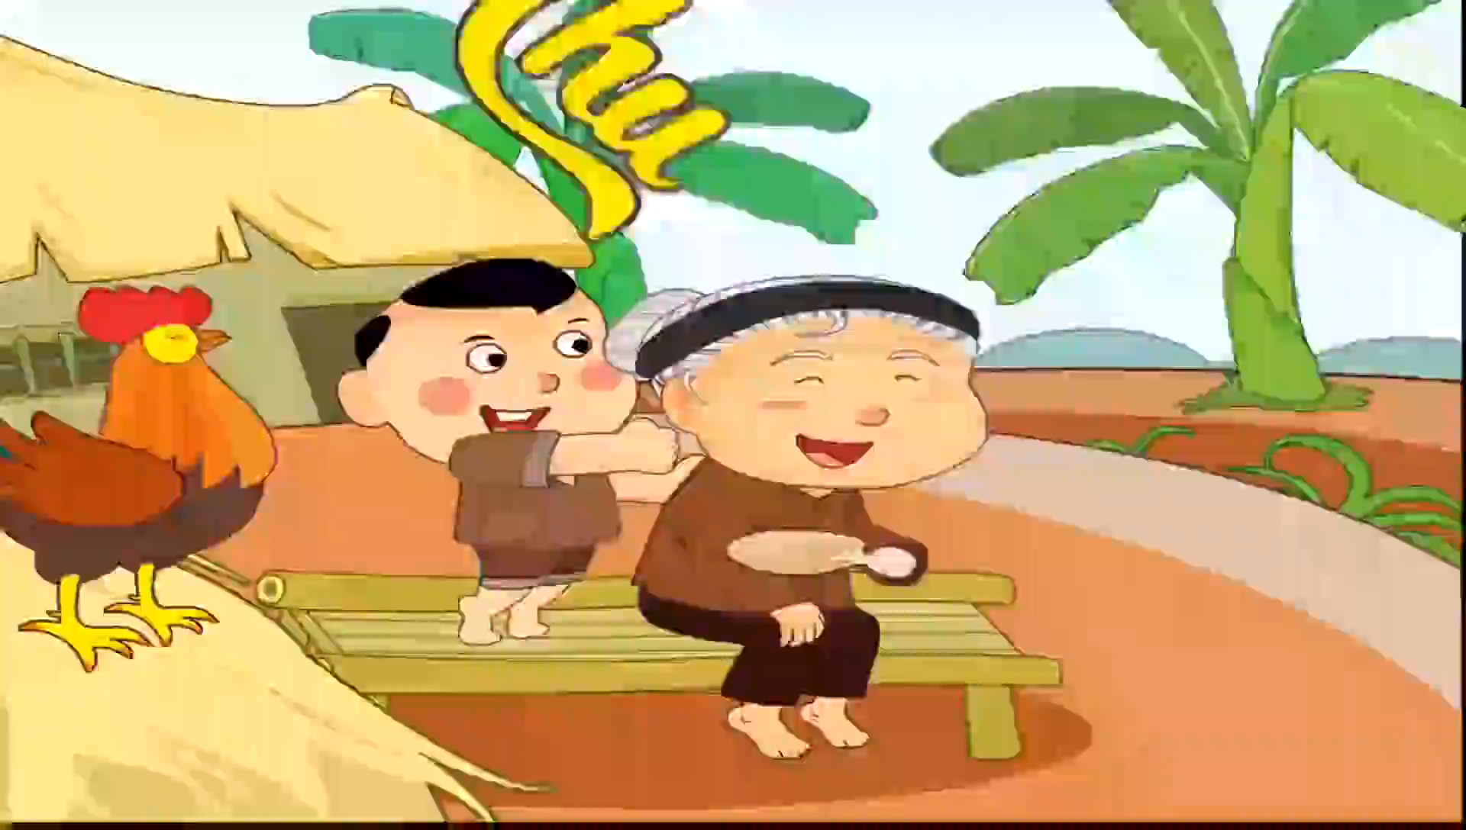

Slide 10
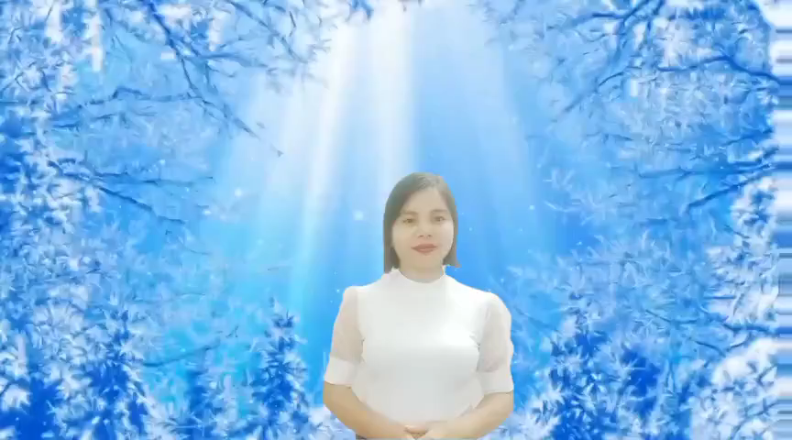

Slide 11


